Slide 1
Algorithm Data Structure
danhit187@gmail.com Nguyễn Đức Anh

Slide 2
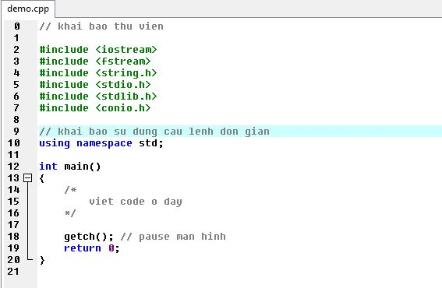
Cấu trúc chương trình

Slide 3
Lệnh in
Cấu trúc :
printf(“something to print”);
Example : printf(“50 shade of grey”);
printf(“Cuong dep trai\n”);
Chú ý : kí tự \n dùng để xuống dòng

Slide 4
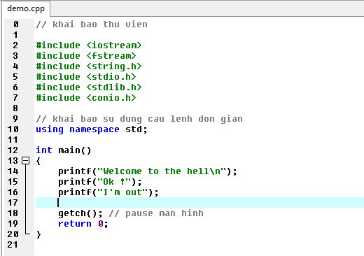
Hello world
\n
Kí tự
xuống dòng

Slide 5
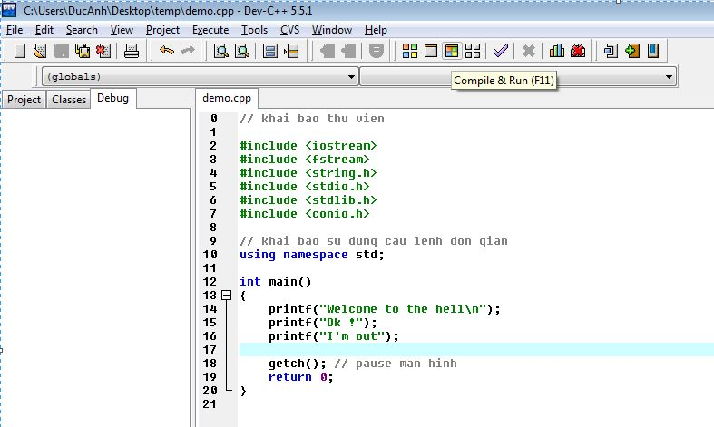
Chạy chương trình
Check lỗi + chạy code

Slide 6
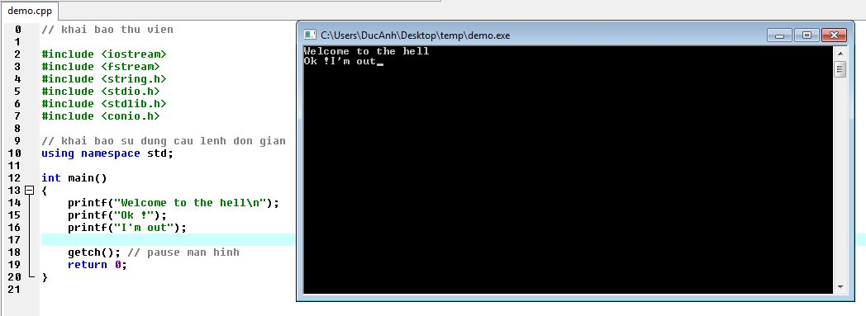
Hello world
Ez coding :D

Slide 7
Biến
Cách khai báo
int a; → khai báo số tự nhiên a
char b; → khai báo kí tự b kiểu char
float c; → khai báo số thực c
kiểu và giới hạn kiểu , các bạn có thể tham khảo ở link sau : http://www.tutorialspoint.com/cplusplus/cpp_data_types.htm

Slide 8
Lệnh gán
Cú pháp : = (giá trị 2 bên dấu [=] phải cùng kiểu)
gán giá trị trực tiếp cho biến : a = 10;
gán giá trị gián tiếp cho biến :
a = 10;
b = a; // ở đây b sẽ = 10 theo giá trị của a
Lưu ý : a = b khác b = a , lệnh gán chỉ có 1 chiều

Slide 9
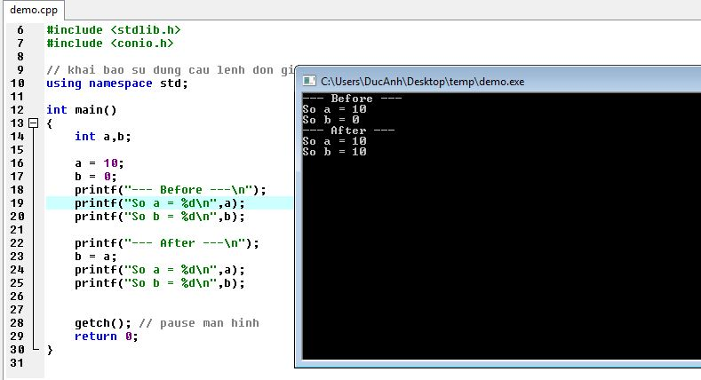
Demo
Hướng dẫn sử dụng ở slide sau

Slide 10
Lệnh in có tham số
Cú pháp :
printf(“a=%d, b=%d”,a,b);
Chú ý : dữ liệu phải cùng kiểu, chú ý đến thứ tự các biến đầu vào, mỗi kiểu có 1 format riêng:
%d cho số nguyên,%f cho số thực,%c cho kí tự,…
http://www.cplusplus.com/reference/cstdio/printf/

Slide 11
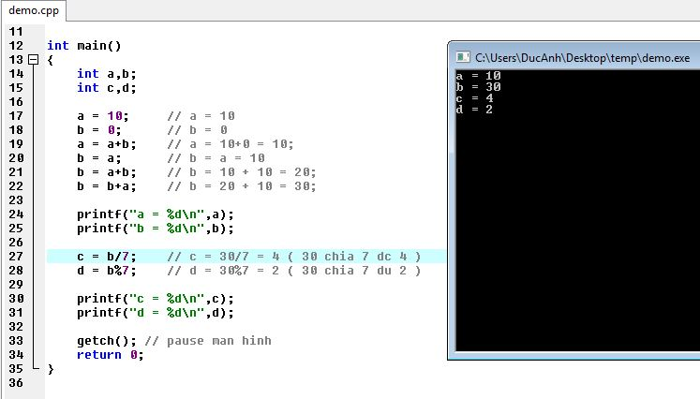
Các phép toán

Slide 12
Lệnh nhập
Cú pháp
int x;
scanf(“%d”,&x); // nhập giá trị vào biến x

Slide 13
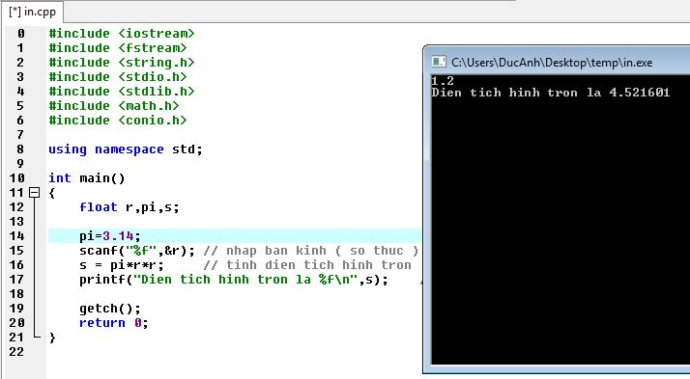
Demo

